Slide 1
Modelling Wizard für Kabelmodelle
4. Semester - Software Engineering Team 2

Slide 2
Gliederung
Teamübersicht
Vorstellung des Projektes
Produktübersicht
Architekturübersicht und Module
Vorgehensweise beim Testen
Live Demo
Lessons Learned
Fazit und Ausblick

Slide 3



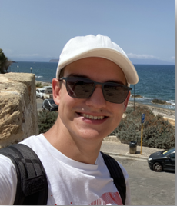

Teamübersicht im 4. Semester
Kevin Pauer
Projektleiter
MtrkNr. 1199719
inf20003@lehre.dhbw-stuttgart.de
Fabian Thomé
Entwickler
MtrkNr. 6316823
inf20190@lehre.dhbw-stuttgart.de
Thorsten Rausch
Systemarchitekt
MtrkNr. 5895515
inf20082@lehre.dhbw-stuttgart.de
Leon Amtmann
Documentation
MtrkNr. 5156023
inf20071@lehre.dhbw-stuttgart.de
Calvin Friedrich
Produktmanager
MtrkNr. 5775099
inf20185@lehre.dhbw-stuttgart.de

Slide 4


2. Vorstellung des Projektes
Master Use Case: AML Kabel Konfigurator mittels eines Angular Frontends
Navigation und Durchsuchen einer Kabelbibliothek durch Bedienen eines nutzerfreundlichen GUI
Ausgabeformat von Dateien nach den Regeln für AML-Komponentenmodelle
Zielgruppe: Entwickler und Anwender, welche mit AML Dateien arbeiten

Slide 5

3. Produktübersicht
Kabel filtern
Library in CAEX 3.0 und 2.15 down- loaden
Kabel auslesen
neues Kabel erstellen
Kabel bearbeiten oder löschen
Notes:
Kabel aus AML Datei auslesen -> sowohl Übersicht an Kabeln, als auch Details zu jedem Kabel
Kabelliste filtern -> nach Namen oder Attributen
Kabeldaten verändern und speichern oder Kabel löschen
komplett neues Kabel erstellen -> Kabelattribute, Steckverbinder etc. (wird man in Demo sehen)
(veränderte) AML Datei von CAEX 3.0 zu CAEX 2.15 konvertieren(wenn gewünscht) und herunterladen

Slide 6


4. Architekturübersicht und Module
Frontend
Backend
REST API
Angular
ASP.NET Core

Slide 7
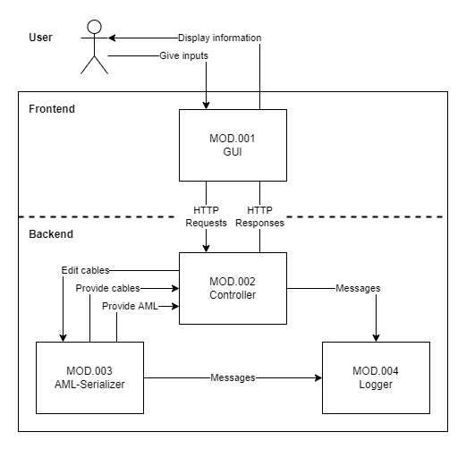

Slide 8
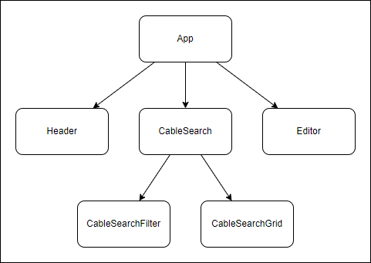
4.1. Graphical User Interface (GUI)
Aufteilung in Komponenten
Bestehen jeweils aus HTML, SCSS, TS
Können andere Komponenten enthalten
Globaler ApiService
Kommunikation mit Backend

Slide 9
4.2. Controller
Gegenstück zur GUI
Koordiniert Module
Erhält HTTP Requests von der GUI
Gibt Anweisungen an AML-Serializer
Erhält Daten vom AML-Serializer
Gibt Informationen an Logger
Gibt HTTP Responses an GUI

Slide 10

4.3. AML-Serializer
Liest und schreibt AML-Dateien
Benutzt die Library AMLEngine2.1
Liest, erstellt, bearbeitet und löscht Kabel
Generiert AML-Dateien in CAEX 2.15 und CAEX 3.0

Slide 11
4.4. Logger
Notiert wichtige Ereignisse
Verschiedene Schweregrade
Info
Warn
Error
Fatal
Exakter Zeitpunkt des Ereignisses

Slide 12
5. Vorgehensweise beim Testen
Anwendungsfallbasiert -> Black-Box-Tests
3 verschiedene Test Suites
Local installation
Overview and navigation
Cable Editing
Problem:
Zeitplan -> Tests während laufender Entwicklung

Slide 13
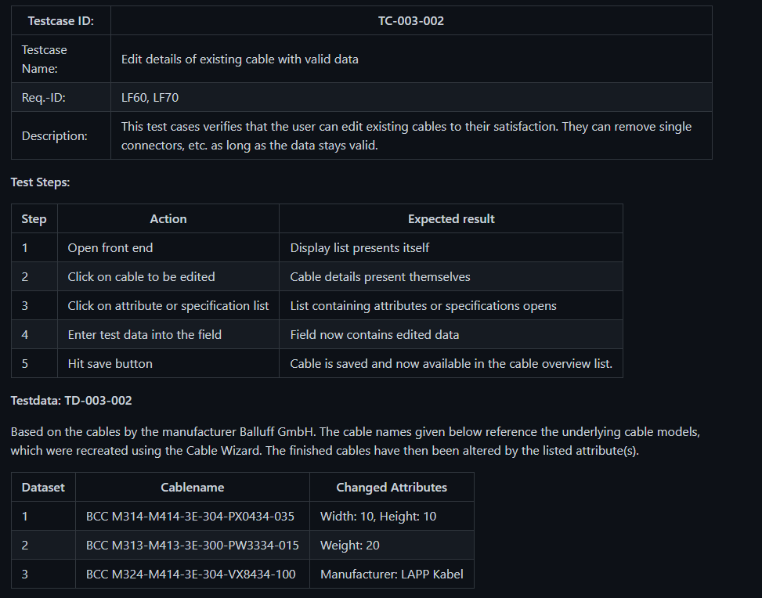
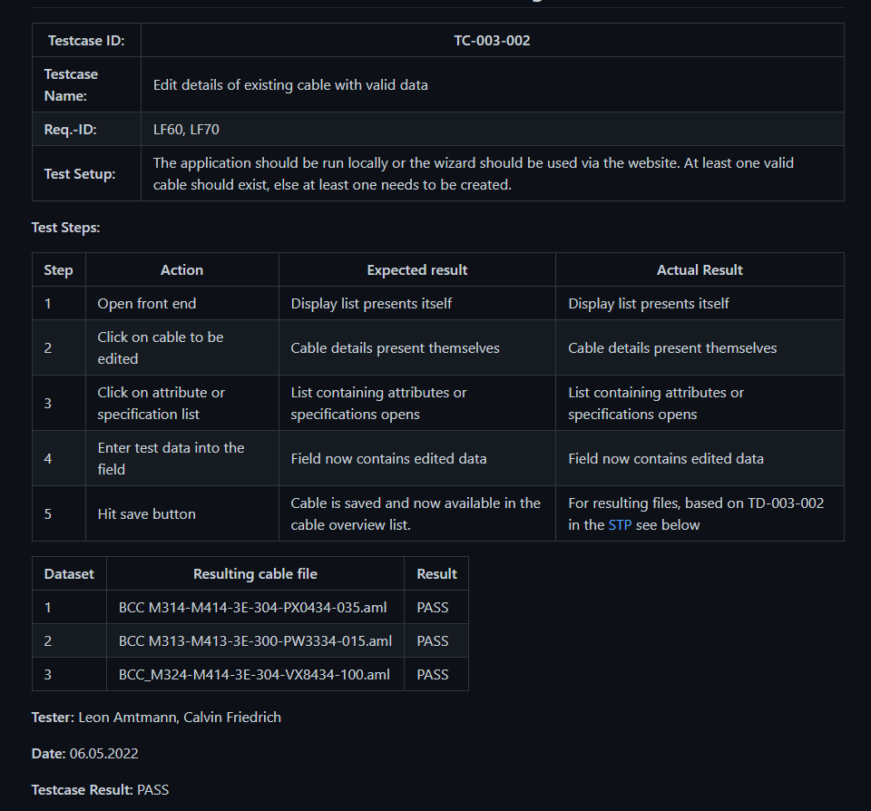
5. Vorgehensweise beim Testen
Ergebnisse (Ausschnitt)

Slide 14

6. Live Demo

Slide 15
7. Lessons Learned
Rechtzeitig mit der Implementierung beginnen
Ausfall von Teammitgliedern berücksichtigen → neue Aufteilung
Fixe wöchentliche Termine für Teammeetings
Klare Fristen und bessere Kommunikation bei Problemen
Große Aufgaben in kleine Arbeitspakete aufteilen
Einarbeitung in neue Technologien dauert länger als erwartet
Nicht an einem Problem zu lange aufhalten
Nicht zu stark an Rollenverteilung im Team festhalten

Slide 16
8. Fazit und Ausblick
Fazit:
MVP erfolgreich umgesetzt, mit allen im SRS vereinbarten Funktionen
Erweiterung der Connector Library konnte zeitlich nicht mehr umgesetzt werden
Ausblick:
Weiterentwicklung definitiv möglich → separates Speicher von den Libraries und den Devices → Bilder für Kabel hinzufügen → Libraries hochladen

